Slide 1




Projet de Machine learning
Student Performance
Réalisé par:
DIOP Ousseynou
GADO Seman Giovanni Jocelyn
THIAM Omar
YATABARE Cheikhna Amala
Formatrice :
Mme Mously DIAW

Slide 2
INTRODUCTION
1. CONTEXTE
La réussite éducative est un enjeu majeur des sociétés modernes
L’éducation vise à développer des compétences critiques et analytiques, comme le souligne Albert Einstein : "L’éducation n’est pas l’apprentissage des faits, mais la formation de l’esprit à penser"
De nombreux défis subsistent : conditions socio-économiques, motivations personnelles et environnement familial
Grâce aux technologies avancées et au Machine Learning, il est possible d’analyser ces facteurs en profondeur
L’exploitation des données éducatives ouvre la voie à des solutions concrètes pour améliorer les stratégies d’apprentissage.

Slide 3
INTRODUCTION
2. OBJECTIFS
L’objectif général de ce projet est de développer un modèle de régression capable de prédire la performance académique des étudiants à partir de données contextuelles et sociodémographiques.
Les objectifs spécifiques incluent :
- Identifier les variables ayant une influence significative sur la performance académique des étudiants.
- Construire un modèle prédictif robuste en utilisant des techniques de Machine Learning adaptées.
- Évaluer la pertinence et la précision des prédictions à l’aide de métriques fiables.
- Déployer ce modèle sur une plateforme pour une utilisation concrète par des parties prenantes éducatives.

Slide 4
PLAN
Introduction
01
Présentation des données
02
Analyse
03
Prétraitement
04
Modélisation
05
Choix du modèle définitif
Déploiement et test de l’application de prédiction

Slide 5

1
Présentation des données

Slide 6
PRÉSENTATION DES DONNÉES
SOURCE
Les données utilisées pour ce projet proviennent de la plateforme Kaggle, via le jeu de données intitulé "Student Performance Factors". Ce dataset, partagé par l'utilisateur Lainguyn123, vise à explorer les facteurs influençant la performance académique des étudiants. Il est accessible à l'adresse suivante : Student Performance Factors
Nombre d’observations : 6607
Nombre total de variables : 20
19 variables explicatives dont 13 qualitatives et 6 quantitatives
Variable cible : le score à l’examen (Exam_Score)

Slide 7

2
Analyse

Slide 8
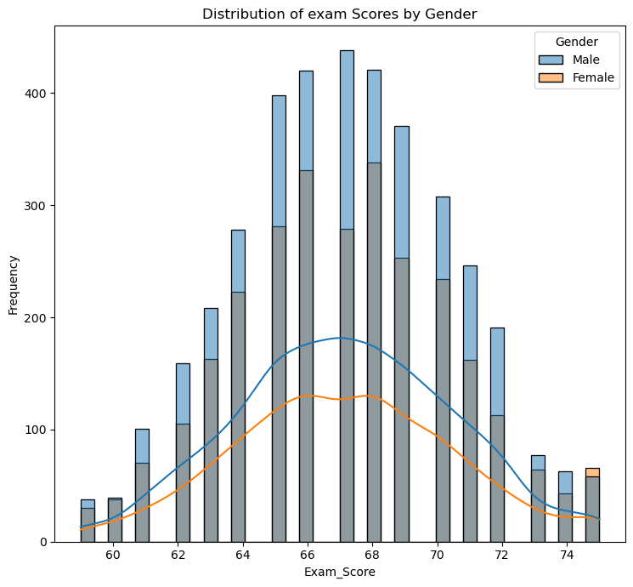
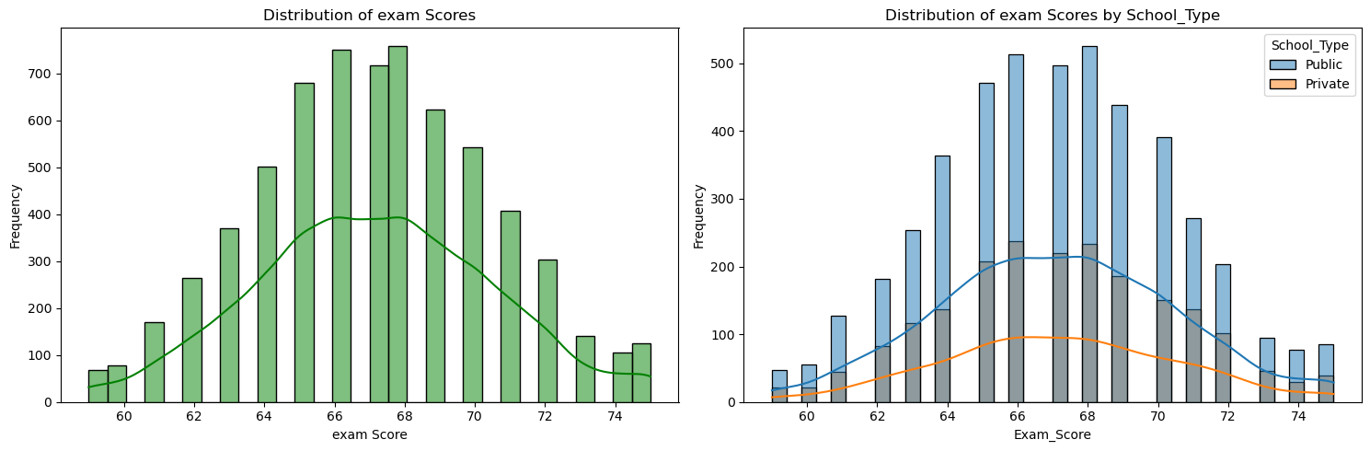
Analyse

Slide 9
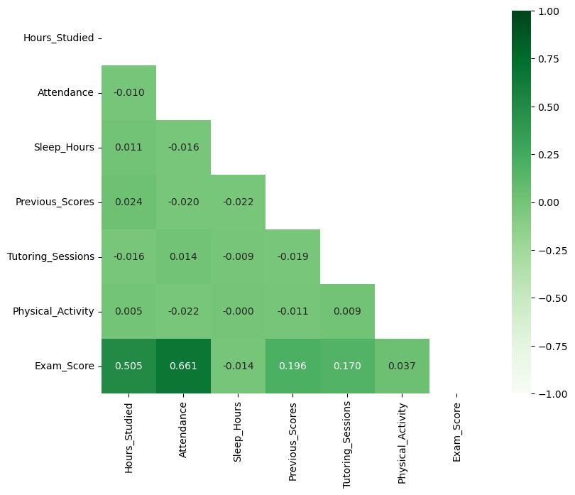
Analyse

Slide 10

3
Prétraitement

Slide 11
Prétraitement
1. CORRECTION DES VALEURS MANQUANTES
Les variables avec des valeurs manquantes sont : - Teacher Quality : renvoyant à la qualité de l’enseignement (1.18%)
- Parental Education Level : renvoyant au niveau d’éducation des parents (1.36%)
Distance from Home : renvoyant à la distance entre la maison et l’école (1.01%)
Ces variables étant toutes qualitatives, nous avons choisi l’amputation par le mode de chacune d’elle.
2. CORRECTION DES VALEURS ABERRANTES
Une valeur aberrante, également connue sous le nom d’outlier en statistiques, est une observation qui se situe à une distance significative des autres valeurs dans un ensemble de données. Dans notre jeu de données, les valeurs aberrantes étant au dessus de troisième quartile ont été ramenées au troisième quartile et celles étant en dessous du premier quartile ont été ramenées au premier quartile.

Slide 12
Prétraitement
3. ENCODAGE DES VARIABLES QUALITATIVES
Nos variables qualitatives comportent des variables ordinales et des variables binaires. Dans notre cas, la méthode d’encodage utilisée est le label encoding.
Le Label Encoding est particulièrement pertinent lorsque les catégories de la variable ont un ordre implicite ou explicite. Par exemple, dans le cas de la variable Motivation Level avec les catégories "Low", "Medium", et "High", il y a un ordre qui a été transformé en valeurs numériques comme 1, 2, et 3.
Celles binaires comme par exemple le sexe, ont été transformées en 0, 1.
Ce type d'encodage permet de conserver l'ordre des catégories, ce qui peut être important pour certains modèles qui prennent en compte cet ordre.

Slide 13

4
Modélisation

Slide 14
Modélisation
1. STANDARDISATION DES DONNÉES
La standardisation consiste à transformer les données de sorte que chaque variable ait une moyenne de 0 et un écart-type de 1. Cela s'effectue en soustrayant la moyenne de chaque variable et en la divisant par son écart-type.
Elle est indispensable car elle nous permet de ramener toutes les données à une même échelle afin de réduire l’impact des valeurs extrêmes et permettre ainsi au modèle de mieux généraliser sur de nouvelles données.
2. MODÈLES TESTÉS
Régression linéaire multiple
Régression Ridge
Régression Lasso
Elastic-Net
KNN (K-Nearest Neighbors)
Random Forest
Gradient Boosting

Slide 15
Modélisation
3. MÉTHODOLOGIE
Pour les différents modèles suscités, la méthodologie suivante a été appliquée :
Initialisation du modèle
Tests d’hypothèses si nécessaire
Optimisation des paramètres avec la validation croisée
4. MÉTRIQUES D’ÉVALUATION
Coefficient de détermination : R²
Erreur quadratique moyenne : MSE

Slide 16

5
Choix du meilleur modèle

Slide 17
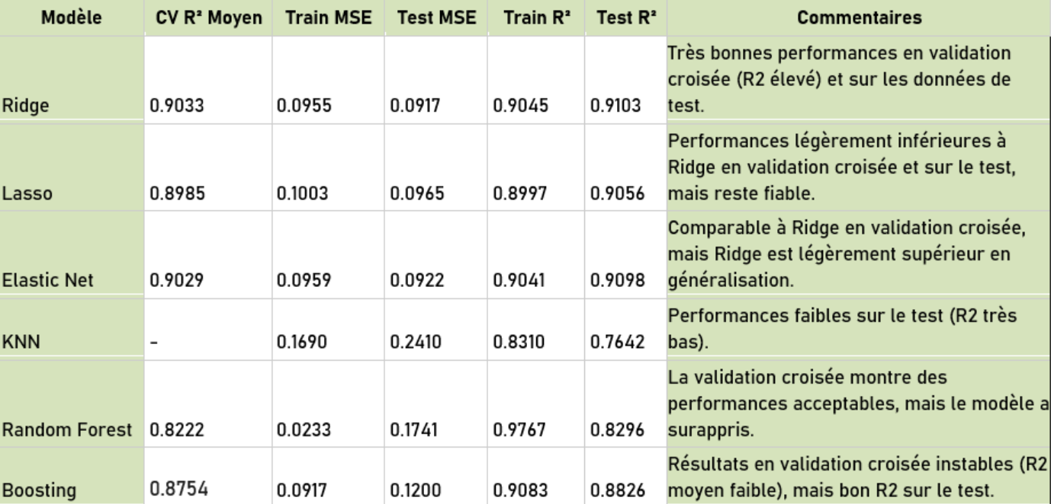
Choix du meilleur modèle
1. PRÉSENTATION DES RÉSULTATS
Les performances des différents modèles sont consignées dans le tableau suivant :

Slide 18
Choix du meilleur modèle
2. MEILLEUR MODÈLE
Le modèle Ridge se distingue par ses :
Excellentes performances en validation croisée (R² = 0.9033).
Très bons résultats sur le test (R² = 0.9103), garantissant ainsi une généralisation optimale.
Par suite, le modèle retenu est la régression Ridge.

Slide 19
Déploiement et test de l’application de prédiction

Slide 20
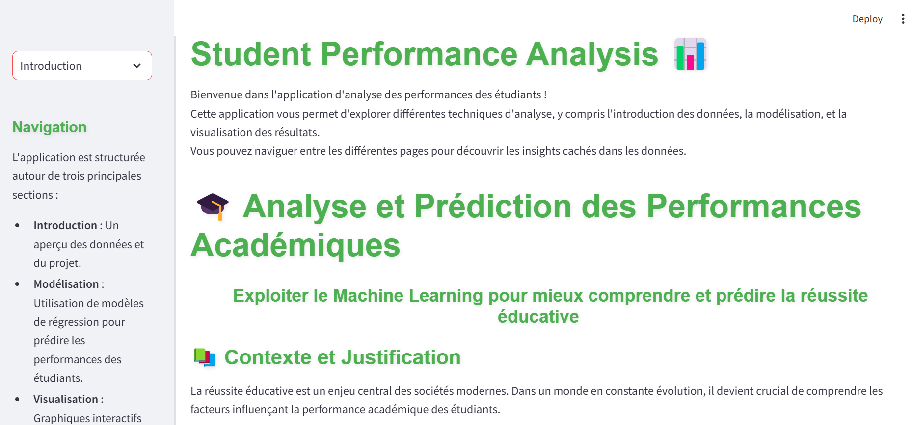

Slide 21
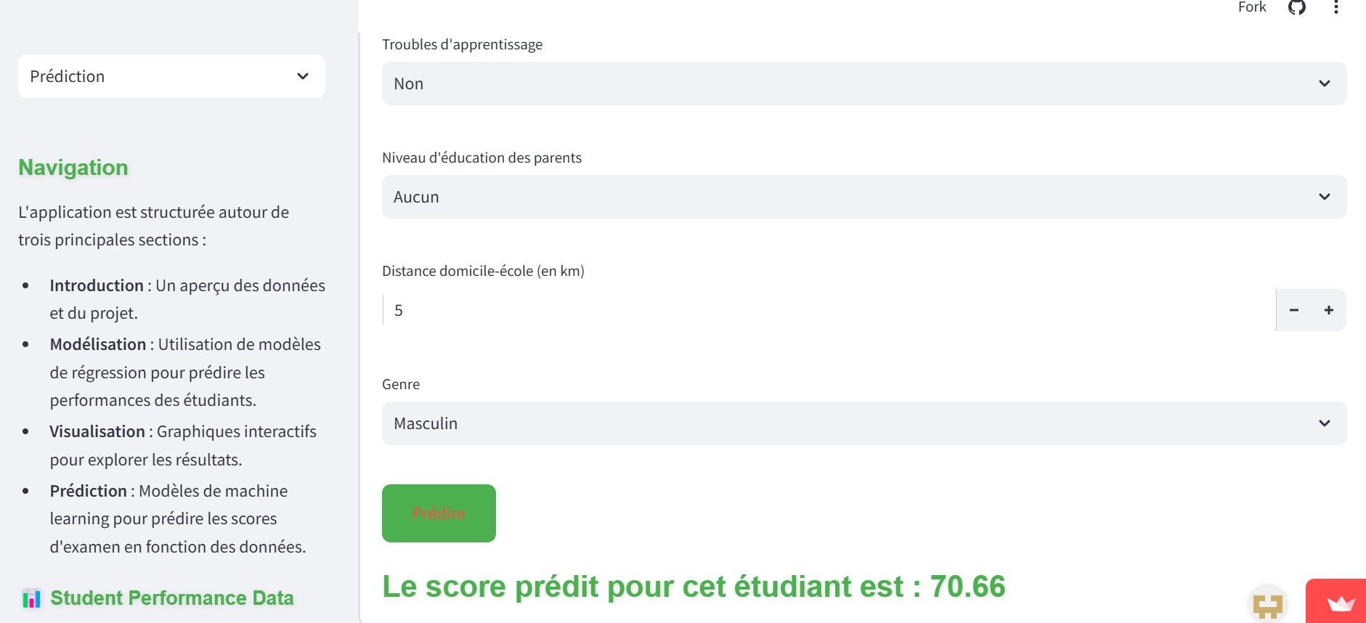

Slide 22
CONCLUSION
Comme dit beaucoup plus haut, l’éducation revêt d’une importance particulière. Notre travail consistait à prédire grâce aux outils de machine learning, le score à l’examen d’un apprenant en tenant en compte d’un certain nombre de ces caractéristiques notamment le nombre d’heurs d’études, le niveau d’éducation des parents, l’assiduité, etc. Par suite, les résultats nous ont permis de choisir comme meilleur modèle la régression Ridge car généralisant mieux sur les données. Ainsi, cet outil pourra servir de manière efficace quant au ciblage et à la bonne application des différentes politiques mises en place par les autorités éducatives.

Slide 23
BIBLIOGRAPHIE
Cours du professeur
Kaggle
Scikit-learn

Slide 24
MERCI POUR VOTRE AIMABLE ATTENTION

